Slide 1

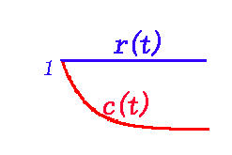
自动控制原理 江西理工大学
回顾
1. 典型环节的传递函数及暂态特性
c(t)
c(t)
x_{r}(t)
r(t)
x_{r}(t)
比例环节
惯性环节
积分环节
微分环节
振荡环节
时滞环节
1.0
Td
r(t)
c(t)
r(t)
x_{c}(t)
1
0.95
0.982
0.865
1
x_{c}(t)
K
0.632
c(t)
1
c(t)
1
x_{r}(t)
1
t
0
t
0
0
t
0
t
T
2T
3T
4T
x_{c}(t)
t
r(t)
τ
t
0
1
T
0
c(t)
r(t)
1
c(t)
t
0
τ
0
t

Slide 2
自动控制原理 江西理工大学
2.系统动态结构图
H₂
R
C
G₁
G₂
G₃
H₁
R(s)
C(s)
G(s)
Notes:
不同的物理系统，其结构差别很大。但若从系统的数学模型来看，一般可将自动控制系统的数学模型看作由若干个典型环节所组成。研究和掌握这些典型环节的特性将有助于对系统性能的了解。

Slide 3
自动控制原理 江西理工大学
2.5系统传递函数和结构图的等效变换
学习要求
理解典型连接的等效传递函数的变换；
掌握相加点及分支点的变位运算；
掌握系统开环传递函数定义及求解；
掌握系统闭环传递函数定义及求解；
理解系统在给定作用和扰动作用下输出量的求解。
Notes:
理解方框图等效变换的基本法则

Slide 4
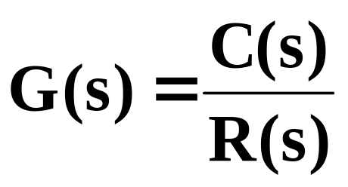
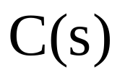
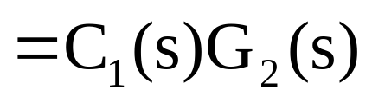
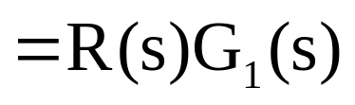
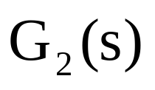
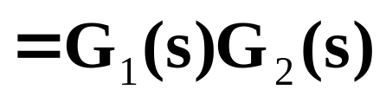
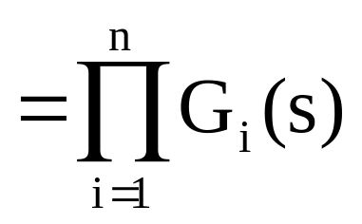
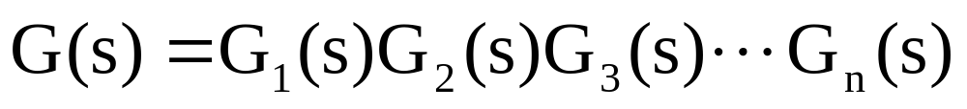
自动控制原理 江西理工大学
1.典型连接的等效传递函数
等效变换：
被变换部分的输入量和输出量之间的数学关系，在变换前后保持不变。
(1)n个环节串联连接的传递函数
R(s)
C₁(s)
C(s)
R(s)
C(s)
G₁(s)
G₂(s)
G₁(s)G₂(s)
n个环节相串联时，等效传递函数为各环节传递函数的乘积。
Notes:
两个环节串联的等效变换：

Slide 5
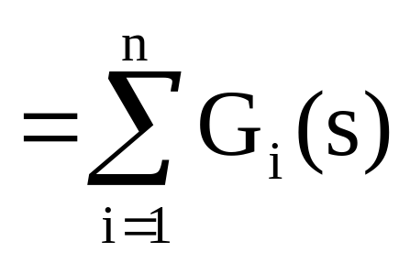
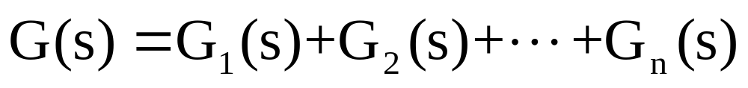
自动控制原理 江西理工大学
（2）n个环节相并联的传递函数
C₁(s)
C₁(s)=R(s)G₁(s)
C₂(s)=R(s)G₂(s)
G₁(s)
R(s)
+
C(s)
+
C(s)=C₁(s)+C₂(s)
=R(s)G₁(s)+R(s)G₂(s)
G₂(s)
C₂(s)
R(s)
C(s)
C(s)
G(s)=
=G₁(s)+G₂(s)
G₁(s)+G₂(s)
R(s)
n个环节的并联
Notes:
两个环节的并联等效变换：
结论：n个环节并联时，等效传递函数则为各环节的传递函数之和。

Slide 6
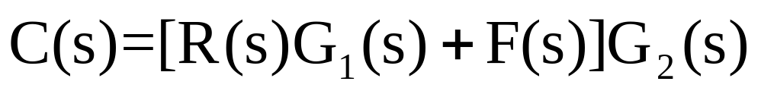
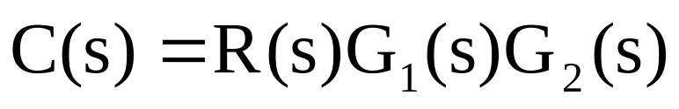
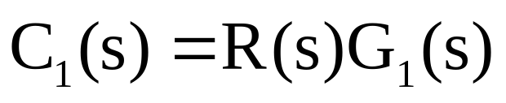
自动控制原理 江西理工大学
思考题：C(s)=?
F(s)
R(s)
+
C(s)
G₁(s)
G₂(s)
C₁(s)
R(s)
C(s)
G₁(s)
G₂(s)
Notes:
被变换部分的输入量和输出量之间的数学关系，在变换前后 保持不变。

Slide 7
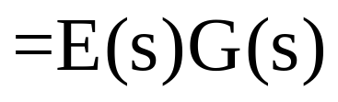
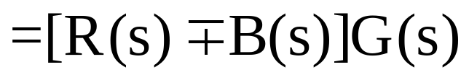
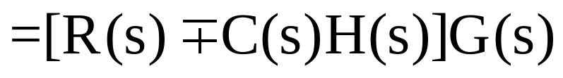
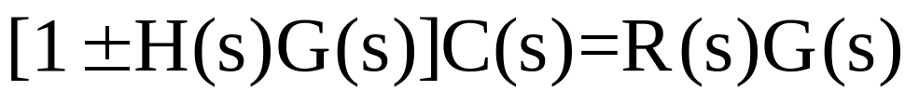
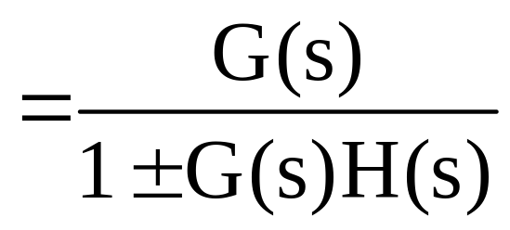
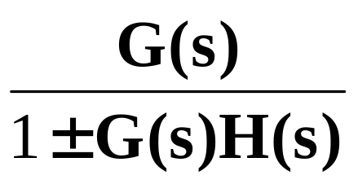
自动控制原理 江西理工大学
（3）反馈连接的传递函数
R(s)
E(s)
C(s)
G(s)
±
B(s)
H(s)
正向通道传递函数
R(s)
C(s)
正向通道与反向通道传递函数的乘积
Notes:
正反馈是指受控部分发出反馈信息，其方向与控制信息一致，可以促进或加强控制部分的活动。它是一种反馈的形式。反馈信息影响系统再输出的结果，更加增大了受控量的实际值和期望值的偏差，从而使系统趋向于不稳定状态。
反馈信号的极性与系统输入信号的极性相同，从而起着增强系统净输入信号的作用，称之为正反馈方式。

Slide 8
自动控制原理 江西理工大学
2.相加点及分支点的换位运算
H₂
R
C
G₁
G₂
G₃
H₁
为了获得典型连接而进行相加点和分支点的移动
原则:
换位前后的输入/输出信号间关系不变。

Slide 9
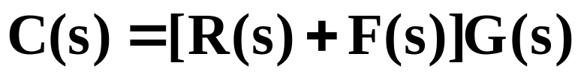
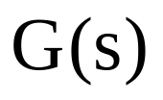
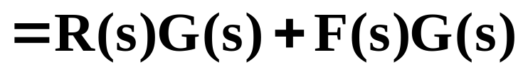
自动控制原理 江西理工大学
(1)相加点（综合点）后移
R(s)
C(s)
G(s)
相加点从输入端移到输出端
±
F(s)
R(s)
C(s)
C(s)
±
F(s)
G(s)
变位前后输出量数学关系不变！
Notes:
综合点相对方框的移动

Slide 10

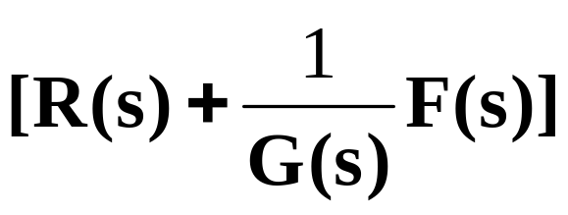
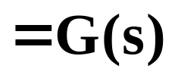
自动控制原理 江西理工大学
(2)相加点（综合点）前移
R(s)
C(s)
G(s)
相加点从输出端移到输入端
±
F(s)
R(s)
C(s)
±
1
F(s)
G(s)
变位前后输出量数学关系不变！

Slide 11
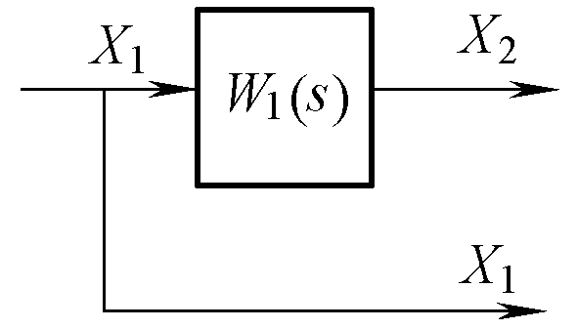
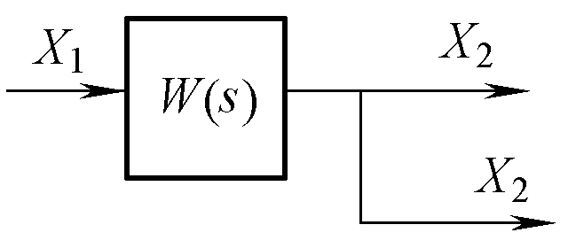
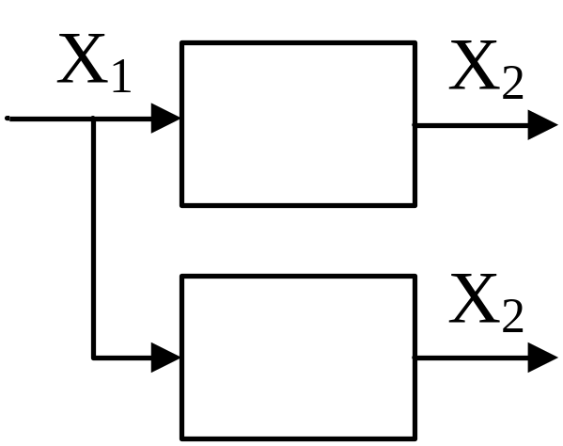
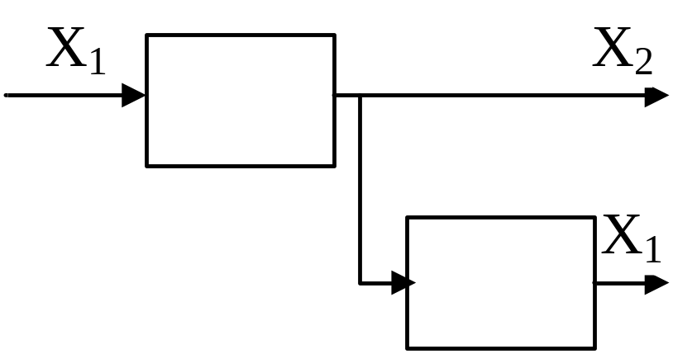
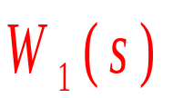
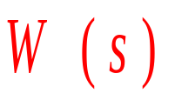
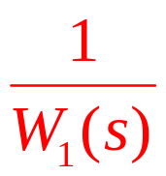
自动控制原理 江西理工大学
(3)分支点后移
(4)分支点前移
被移动的支路中串入适当的传递函数。

Slide 12
自动控制原理 江西理工大学
(5)综合点之间或引出点之间的位置可以互换
a
a±c±b
a±b±c
综合点之间交换：
±
±
c
b
b
c
不改变数学关系
引出点之间的交换：
a
a
b
a
a
不改变数学关系
a
a

Slide 13
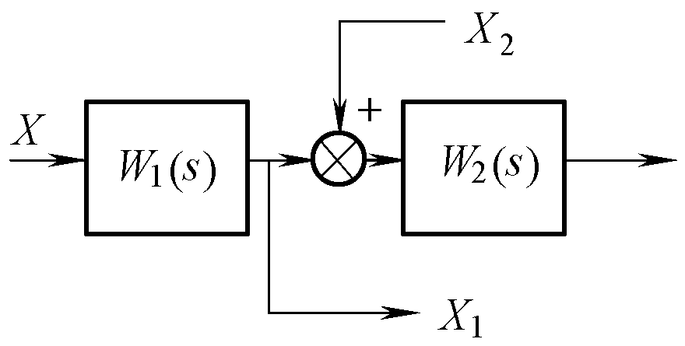
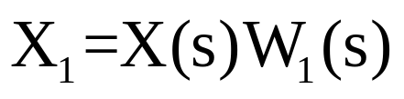
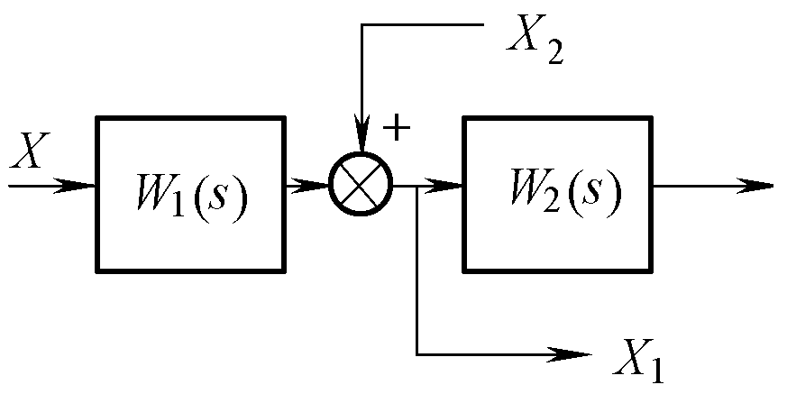
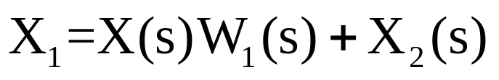
自动控制原理 江西理工大学
(6)相加点和分支点一般不能变位
改变数学关系

Slide 14
自动控制原理 江西理工大学
总结：常见方框图变换
R(s)
C(s)
R(s)
C(s)
（1）
G₁(s)
G₂(s)
G₁(s)G₂(s)
G₁(s)
R(s)
C(s)
R(s)
C(s)
（2）
G₁(s)+G₂(s)
G₂(s)
R(s)
E(s)
C(s)
C(s)
（3）
G(s)
R(s)
±
H(s)

Slide 15
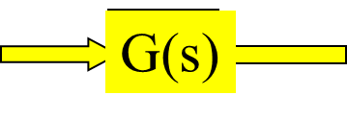
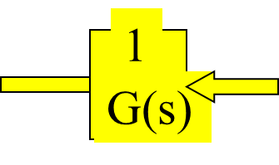
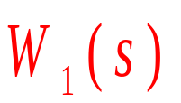
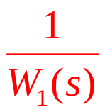
自动控制原理 江西理工大学
R(s)
C(s)
C(s)
R(s)
C(s)
（3）
G(s)
±
±
F(s)
F(s)
R(s)
C(s)
R(s)
C(s)
（4）
G(s)
±
±
F(s)
F(s)
（5）

Slide 16

自动控制原理 江西理工大学
（6）
a
a±c±b
a±b±c
（7）
±
±
c
b
b
c
b
a
a
（8）
a
a
a
a

Slide 17
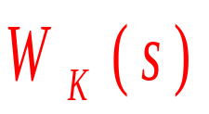
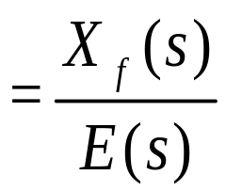




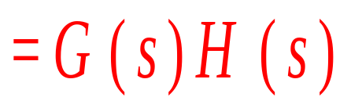
自动控制原理 江西理工大学
3.系统开环传递函数
闭环系统反馈信号的拉氏变换与偏差信号的拉氏变换之比定义为系统的开环传递函数，用 表示。
R(s)
C(s)
G(s)
H(s)
正向通道传递函数
反馈通道传递函数
结论：系统的开环传递函数是正向通道传递函数与反向通道传递函数的乘积。

Slide 18
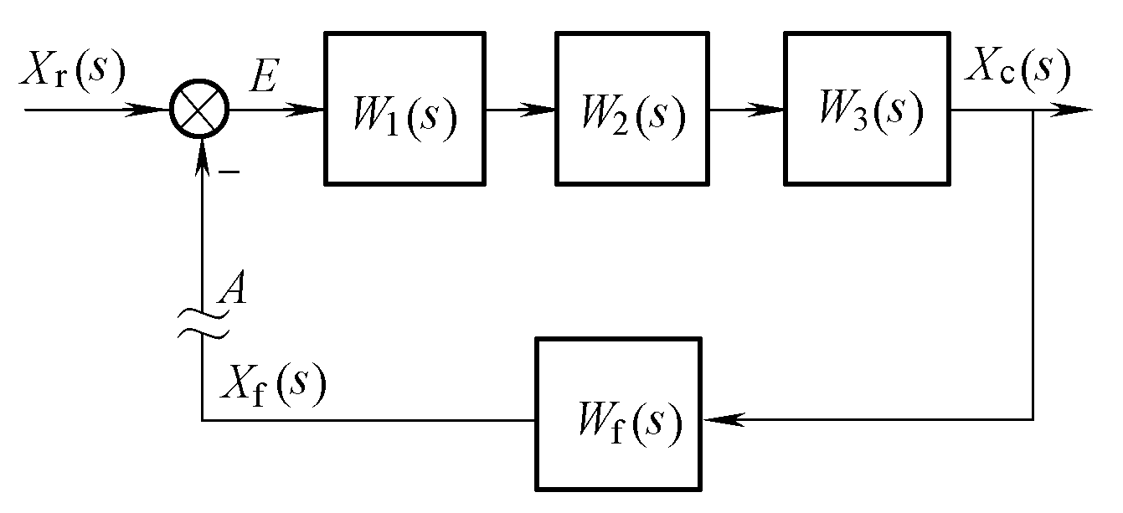
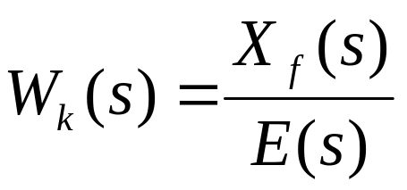
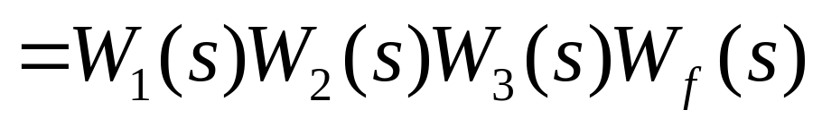
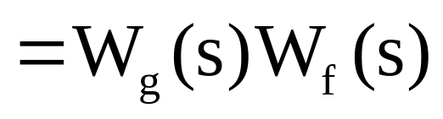
自动控制原理 江西理工大学
(1)单回路系统
只有一个主反馈而没有局部反馈的系统

Slide 19
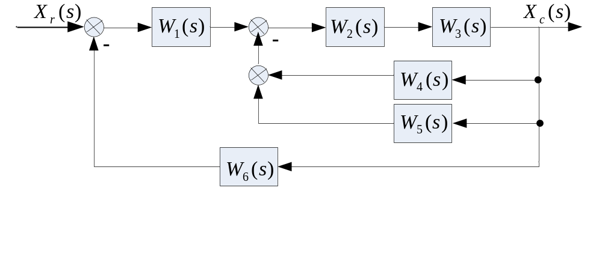
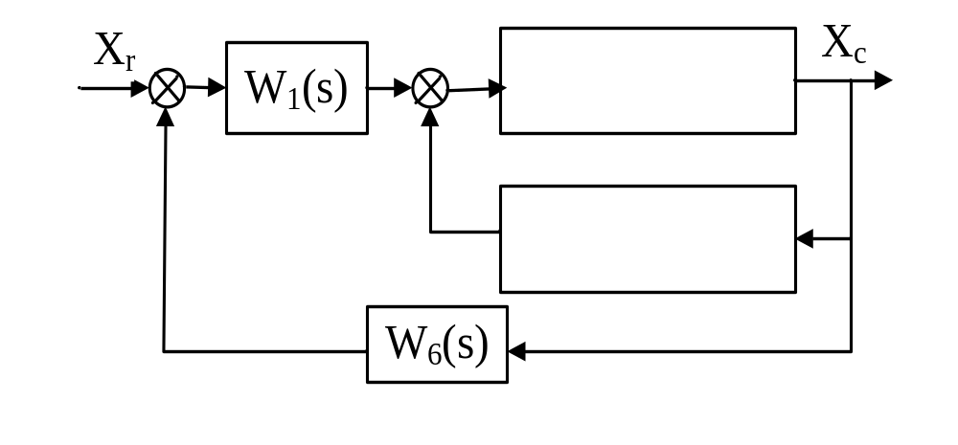
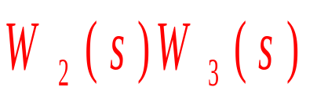

自动控制原理 江西理工大学
（2）多回路系统
有主反馈又有局部反馈的系统
例1 求无交叉局部反馈系统的开环传递函数

Slide 20




自动控制原理 江西理工大学
（2）多回路系统

Slide 21


自动控制原理 江西理工大学
（2）多回路系统

Slide 22
自动控制原理 江西理工大学
（2）多回路系统
例2 求有交叉局部反馈系统的开环传递函数
H₂
R
C
G₁
G₂
G₃
H₁
解题思路：消除交叉连接，由内向外逐步化简。
Notes:
本题特点：具有引出点、综合交叉点的多回路结构。
对于复杂系统的结构图一般有相互交叉的回环，当需要确定系统的传函时，就要根据结构图的等效变换先解除回环的交叉，然后按方框的连接形式等效，依次化简。

Slide 23

自动控制原理 江西理工大学
（2）多回路系统
方法1
引出点A后移
H₂
1
2
3
R
A
C
G₁
G₂
G₃
B
H₁
1/G₃

Slide 24
自动控制原理 江西理工大学
方法2
将综合点③前移，然后与综合点②交换。
H₂
1
2
3
R
A
C
G₁
G₂
G₃
B
H₁
1/G₁
H₂
R
C
G₁
G₂
G₃
H₁
Notes:
将综合点③前移，然后与综合点②交换。

Slide 25
自动控制原理 江西理工大学
方法3
将综合点②后移，然后与综合点③ 交换。
H₂
R
1
2
3
C
G₁
G₂
A
G₃
B
H₁
H₂
R
2
C
G₁
G₂
G₃
G₁
H₁
3
Notes:
将综合点③前移，然后与综合点②交换。

Slide 26







自动控制原理 江西理工大学
4. 系统闭环传递函数
在零初始条件下时，系统的输出量与输入量的拉氏变换之比称为系统的闭环传递函数，用 表示。
X_{r}(s)
E(s)
X_{c}(s)
G(s)
__
X_{f}(s)
H(s)
闭环系统分母多项式叫系统特征多项式
当
为单位反馈控制系统

Slide 27
自动控制原理 江西理工大学
例3 求双RC串联网络的传递函数。
R₁
R₂
i₁
i_{c}
i₂
u_{i}
C₁
u
C₂
u_{o}
解：
RC串联网络动态结构图
R(S)
_
C(S)
1
1
1
1
_
R₁
C₁S
_
R₂
C₂S

Slide 28
自动控制原理 江西理工大学
R₁
C₂S
_
_
错！
R(S)
1
1
1
1
1
C(S)
1
1
_
R₁
_
R₂
C₂S
R₁
C₁S
_
R₁C₁S
R₂C₂S
R(s)
1
1
C(s)
_
R₁C₁S+1
R₂C₂S+1
R₁C₂S
系统传递函数：
C(s)
1
=
R(s)
(R₁C₁S+1)(R₂C₂S+1)+R₁C₂S

Slide 29
自动控制原理 江西理工大学
5.系统对给定作用和扰动作用的输出
原则：对于线性系统来说，可以运用叠加原理，即对每一个输入量分别求出输出量，然后再进行叠加，就得到系统的输出量。
N(s)
R(s)
E(s)
+
C(s)
+
G₁(s)
G₂(s)
﹣
+
H(s)

Slide 30


自动控制原理 江西理工大学
5.系统对给定作用和扰动作用的输出
N(s)
R(s)
E(s)
G₁(s)
+
G₂(s)
C(s)
+
+
﹣
H(s)
（1）只有给定作用下的闭环传递函数和输出量
  令N(s) = 0 有

Slide 31


自动控制原理 江西理工大学
5.系统对给定作用和扰动作用的输出
N(s)
R(s)
E(s)
+
C(s)
+
G₁(s)
G₂(s)
﹣
+
H(s)
（2）只有扰动输入下的闭环传递函数和输出量
  令R(s) = 0有

Slide 32

自动控制原理 江西理工大学
5.系统对给定作用和扰动作用的输出
（3）两个输入量同时作用于系统
应用叠加原理
规律：同一系统具有相同的结构，不论有多少输入作用点或引出点在何处，系统对不同输入的传递函数的分母多项式相同。

Slide 33
自动控制原理 江西理工大学
例4 用结构图化简的方法求下图所示系统传递函数。
R
C
G₁
G₂
G₃
G₁
R
C
解：
G₂
G₃

Slide 34
自动控制原理 江西理工大学
G₁
R
C
G₂
G₃
G₁
1/G₂
R
C
G₂
G₃

Slide 35
自动控制原理 江西理工大学
结构图化简步骤小结
确定输入量与输出量。如果作用在系统上的输入量有多个，则必须分别对每个输入量逐个进行结构图化简，求得各自的传递函数。
若结构图中有交叉联系，应运用移动规则，首先将交叉消除，化为无交叉的多回路结构。
对多回路结构，可由里向外进行变换，直至变换为一个等效的方框，即得到所求的传递函数。
有效输入信号所对应的综合点尽量不要移动。
尽量避免综合点和引出点之间的移动。

Slide 36
自动控制原理 江西理工大学
作业：
P82 2-25、2-26、2-27

